Slide 1
人教版小学数学五年级上册
第二单元 位置
2.2确定位置
MENTAL HEALTH COUNSELING PPT
讲解人：PPT818 时间：20XX

Slide 2
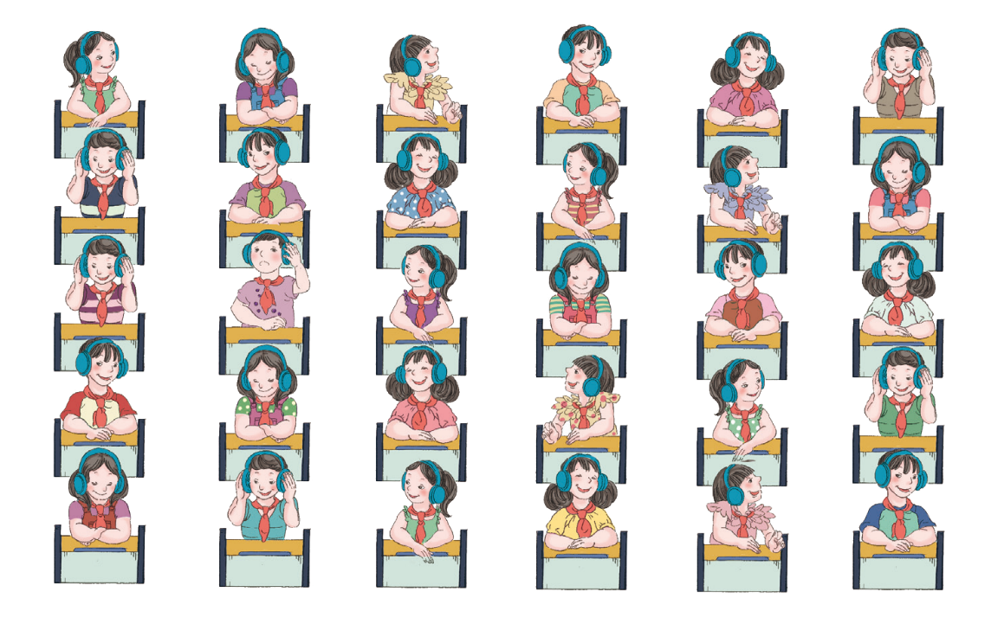
一、课前回顾，引入新课
（1，3）
周明
张亮
赵雪
李小冬
想一想
你知道第1列第3行坐着哪位同学吗？
用数对怎么表示？

Slide 3
二、自主探究，合作交流
动物园示意图
动物园的第1列,第1行在哪呢?
6
标识0的那一行和标识0的那一列表示什么呢?
5
熊猫馆
4
大象馆
海洋馆
3
2
0既是列的起点又是行的起点。
猴山
1
大门
0
1
2
3
4
5
6

Slide 4
二、自主探究，合作交流
动物园示意图
你能表示其他场馆所在的位置吗？
6
（3,5）
5
熊猫馆
我用数对（3，0）
表示大门的位置。
（1,4）
（6,4）
4
大象馆
海洋馆
3
表示在第3列
表示在第0行
（2,2）
2
猴山
1
大门
0
1
2
3
4
5
6

Slide 5
二、自主探究，合作交流
动物园示意图
（2）在图上标出下面场馆的位置。
6
（3,5）
飞禽馆（1,1）
猩猩馆（0,3）
狮虎山（4,3）
5
熊猫馆
（1,4）
（6,4）
4
大象馆
海洋馆
（0,3）
（4,3）
观察飞禽馆、大象馆以及猩猩馆和狮虎山在图中的位置和表示它们位置的数对，你有什么发现?
3
猩猩馆
狮虎山
（2,2）
2
猴山
（1,1）
1
飞禽馆
大门
0
1
2
3
4
5
6

Slide 6
二、自主探究，合作交流
动物园示意图
观察飞禽馆、大象馆以及猩猩馆和狮虎山在图中的位置和表示它们位置的数对，你有什么发现?
6
5
（1,4）
1
4
大象馆
3
3
在同一个平面图上的几个数对:
（0,3）
（4,3）
表示同一列物体位置的数对，它们的第一个数相同；表示同一行物体位置的数对，它们的第二个数相同。
3
猩猩馆
狮虎山
第一个数相同（a,y）
2
物体在同一列
1
（1,1）
1
第二个数相同(x,b)
飞禽馆
物体在同一行
0
1
2
3
4
5
6

Slide 7
二、自主探究，合作交流
动物园示意图
如果用(x，4)表示某场馆的位置,能确定其具体位置吗?
6
(4,y)表示的是什么位置?
5
（1,4）
1
4
大象馆
3
3
（0,3）
（4,3）
3
在同一个平面图上的几个数对:
猩猩馆
狮虎山
第一个数相同（a,y）
2
物体在同一列
1
（1,1）
1
飞禽馆
第二个数相同(x,b)
物体在同一行
0
1
2
3
4
5
6

Slide 8
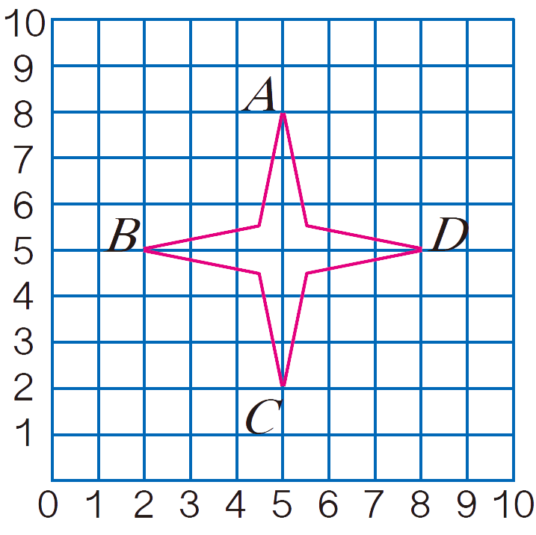
三、巩固练习，综合应用
1.照样子写出下图中字幕的位置。
[教材P20 做一做 第1题]
A(5,8) B( , ) C( , ) D( , )
5
2
5
3
8
5
比较A和C的位置的数对，B和D的位置的数对，看看发现了什么？

Slide 9
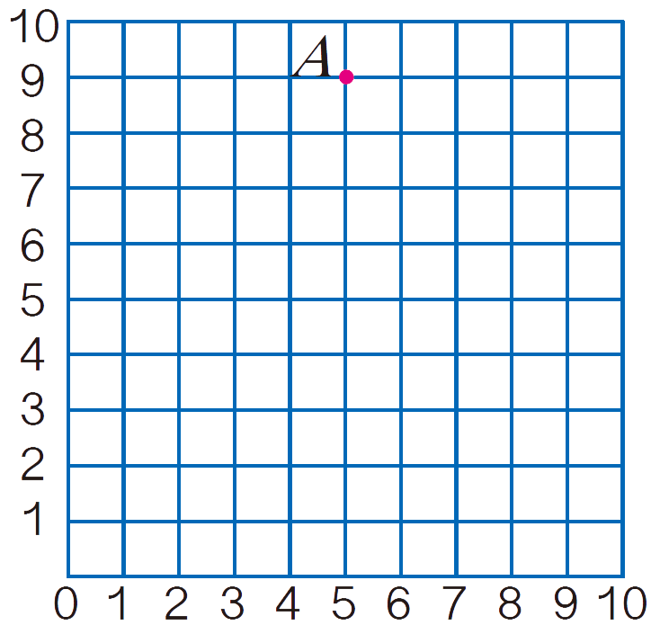
三、巩固练习，综合应用
2.描出下列各点并依次连成封闭图形，看看是什么图形。
[教材P20 做一做 第2题]
A(5,9) B(2,1) C(9,6) D(1,6) E(8,1)
D
C
B
E

Slide 10
三、巩固练习，综合应用
3.
[教材P23 练习五 第7题]
（1）先用数对表示三角形各个顶点的位置，再分别画出三角形向右平移和向上平移5个单位后的图形。
（2）用数对表示所得图形顶点的位置，说一说你发现了什么。
C₂( 2 , 8 )
B₂( 4, 6)
A₁(1 , 6)
C( , )
C₂( 7 , 3 )
2
3
图形向右平移，改变了顶点所在的列，行数没有变。图形向上平移，改变了顶点所在的行，列数没有变。
B( , )
B₂( 9 , 1)
4
1
A(1 , 1)
A₁(6 , 1)

Slide 11
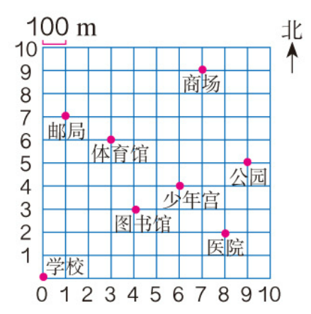
三、巩固练习，综合应用
4.
[教材P23 练习五 第8题]
图书馆所在的位置可以用（4,3）表示。它在学校以东400m,再往北300m处。
（1）像她那样描述一下其他建筑物的位置。
医院所在的位置可以用（8,2）表示。它在学校以东800m，再往北200m处。

Slide 12
三、巩固练习，综合应用
[教材P23 练习五 第8题]
4.
图书馆所在的位置可以用（4,3）表示。它在学校以东400m,再往北300m处。
赵华家
王玲家
（2）王玲家在学校以东300m，再往北400m处；赵华家在学校以东800m。再往北700m处。在图中标出这两位同学家的位置。

Slide 13
三、巩固练习，综合应用
[教材P23 练习五 第8题]
4.
图书馆所在的位置可以用（4,3）表示。它在学校以东400m,再往北300m处。
赵华家
王玲家
（3）上周六，王玲的活动路线是（3,4）（4,3） （6,4） （3,6）（3,4）。说一说她这一天去了哪些地方。
王玲从家出发，去了3个地方，分别是图书馆、少年宫、体育馆，然后回到家中。

Slide 14
四、课堂小结
在同一个平面图上的几个数对:
第一个数相同（a,y）
物体在同一列
第二个数相同(x,b)
物体在同一行

Slide 15
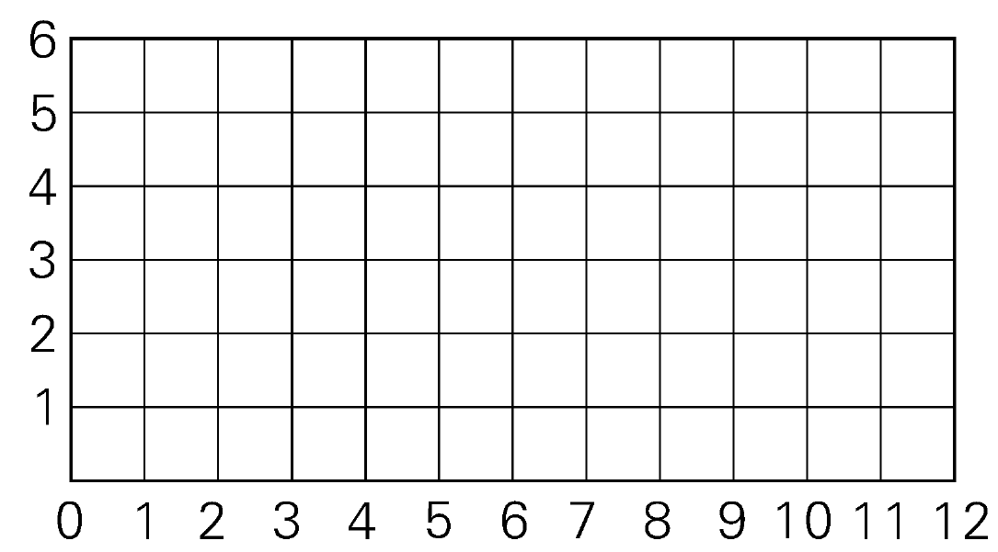
五、巩固练习
描出下列各点，并依次连成封闭的图形。
A（1,1） B（1,4） C（4,5） D（4,0）
1.得到的图形是一个（ ）形。
2.在上图中描出A₁（9,1）、B₁（9,4）、C₁（6,5）、D₁（6,0），并依次连接，得到的图形与前面的图形ABCD有什么关系？
梯
C（4,5）
C₁（6,5）
B（1,4）
B₁（9,4）
A（1,1）
D₁（6,0）
A₁（9,1）
D（4,0）
两图形成轴对称关系。

Slide 16
人教版小学数学五年级上册
第二单元 位置
感谢你的聆听
MENTAL HEALTH COUNSELING PPT
讲解人：PPT818 时间：20XX

